Slide 1


数据安全已进入平台化管理时代
新一代数据安全管理平台提供商

Slide 2

数据安全观点
数据安全本质：不只是安全防护，而在于管理运营。
数据安全技术：不懂数据的底层技术，是做不好数据安全的。
数据安全出路：要立足业务场景，以用户数据为核心。

Slide 3
1.市场需求
用户希望建立打标→分析→研判→预警→管控→可视一体化的数据安全指挥中心
数据范围考虑片面
数安设备各抒己见
上百种数据资产，传统厂商仅覆盖30%-50%
结构化数据（数据库、大数据）：oracle、mysql、MSsql、db2、达梦、金仓、南通、hbase、mongdb等
非结构化（文档）：word、excel、pdf、图片等
买设备类似搞装修，没有统一指挥水管一对接，全是漏水。
数据安全设备：脱敏、加密、审计、运维、防火墙等
文档安全：终端DLP、邮件DLP、网络DLP、文档管控等
数据安全
分类分级落到纸面
分析溯源全靠打脸
海量数据中难抓溯源线索，安全官都被“打脸”。
更不用提如何应对风险，预警风险了。
分类分级类似数据身份证，如果不登记，也不验证，
就是纸上谈兵。

Slide 4
2.产品方案-总览
平台覆盖数据库、大数据、文档、图片等全数据资产
友商仅能解决30%数据安全问题！
平台（5种）
咨询（6项）
超15个百万级平台合同
友商1-5个
数据安全集中管控
数据安全态势感知
数据安全流向分析
数据安全流转管控
数据安全BI分析
软件
可视化交付
数据资产梳理服务
数据分类分级服务
数据安全评估服务
数据跨境安全评估服务
数据安全法律法规评估服务
数据安全制度设计服务
首创
可视化服务
友商Word交付
软件交付
全数据安全
软硬交付
软件交付
单品（10种）
saas化（8种）
全数据资产梳理系统
数据库静脱系统
数据动态脱敏系统
数据运维管控系统
数据库加密系统
数据防泄漏系统
数据环境安全保护系统
数据库防火墙系统
数据库审计系统
API数据审计系统
全数据资产梳理系统
数据脱敏
数据库加密
数据库防火墙
数据库审计
数据运维防护系统
API数据审计系统
数据防泄漏
全面覆盖
友商覆盖30%-50%
天翼云
独家合作
友商非真SAAS

Slide 5
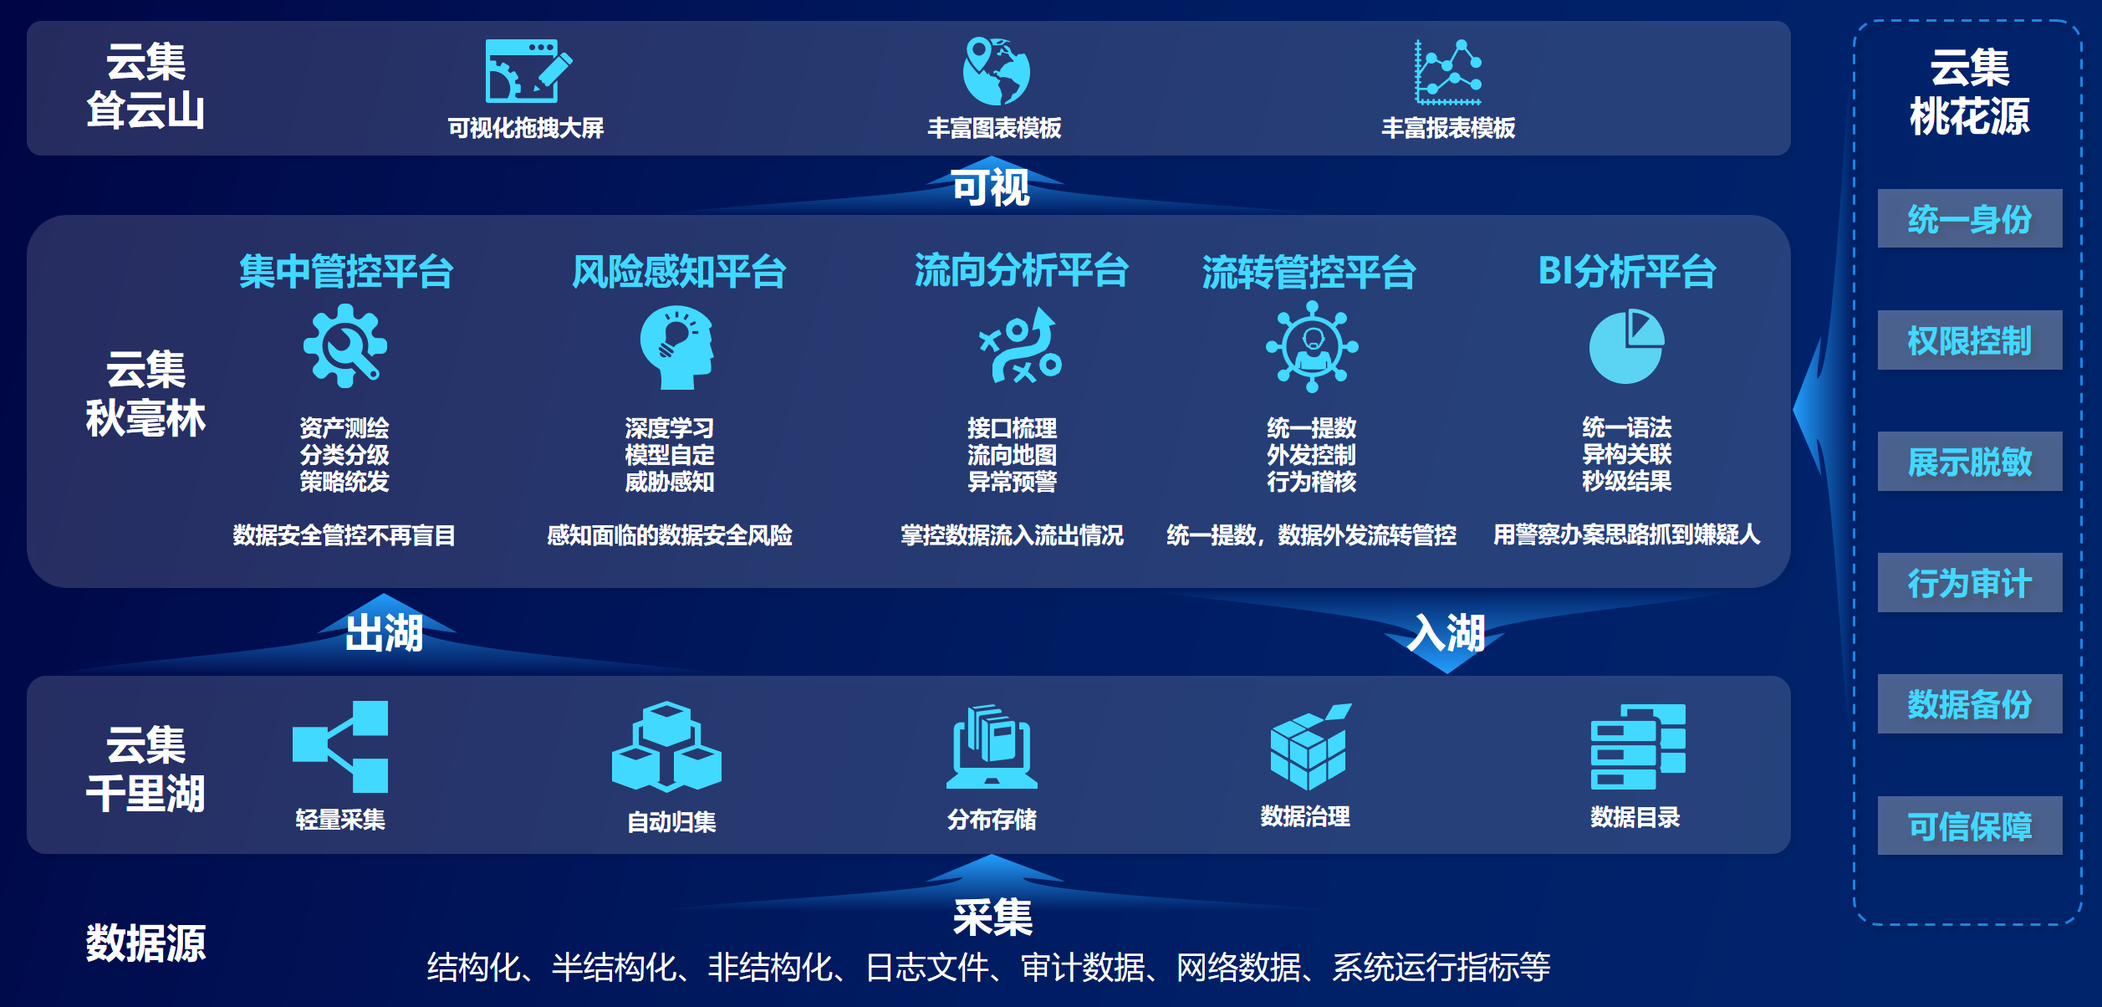
3.产品方案-数据安全平台全景

Slide 6
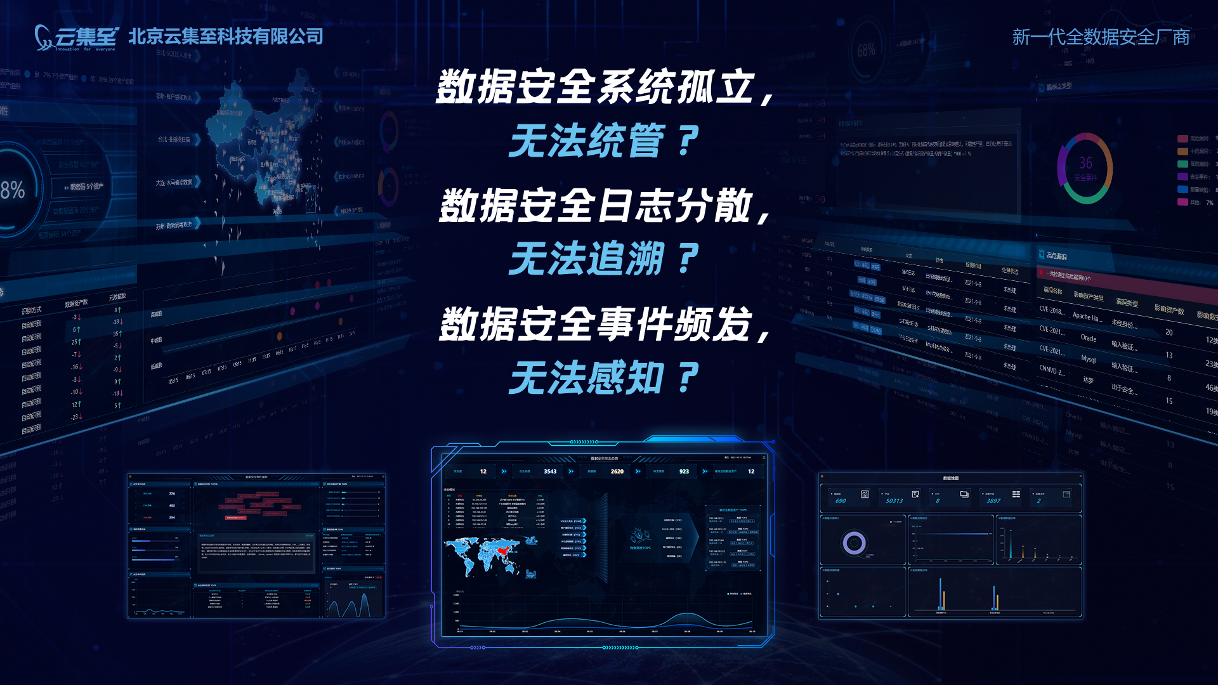

4.产品方案-图

Slide 7
6.市场潜力
客户群体
市场规模
方案供应
增长逻辑
政务：28家部委；32大数据局；337市（ 70局）
电信：四大运营商，4*32=128省分公司
金融：五大银行、股份制、中小银行
能源：国网、南网、内蒙电力、五大发电集团
网安-更新换代。
数安-随数据量增长
举例：
某500强金融客户-单品售卖：
2019年 800套数据库 数审8台
2022年1500套数据库 数审15台
截止2022年底，此客户3年采购4种单品、2种平台、2项咨询服务，累计投入近500万。
S级客户：合规单品
M级客户：平台+单品
G级客户：标准+咨询+平台+单品
300亿
&
十六部委《关于促进数据安全产业发展的指导意见》出台保障措施
2025产业规模超过1500亿元，年复合增长率超过30%。
等级保护2.0体系 -数据安全测评专项

